Slide 1
The Iraqi Journal of Veterinary Medicine
Background and Evolutionary Milestones
Prof. Falah Musa Kadhim AL-Rikabi, Editor-in-Chief

Slide 2
Agenda
The Journal's Journey
Achievements and growth since establishment in 1977
Understanding Scopus Feedback
Key Rejection Reasons
Initial response and commitment to improvement
Action Plan
Ethical Standards
Quality & Diversity
Visibility & Citations
Conclusion
Indexing & Metrics
Future Strategies
Q&A
Discussion and Feedback
Notes:
رحلة المجلة
تاريخ ورسالة المجلة العراقية للطب البيطري
الإنجازات والنمو منذ تأسيسها عام 1977
فهم ردود الفعل سكوبوس
نظرة عامة على أسباب رفض سكوبس
الاستجابة الأولية والالتزام بالتحسين
الإجراءات الإستراتيجية للتميز
النشر الأخلاقي والالتزام بإرشادات COPE
تعزيز القيمة العلمية من خلال مراجعة النظراء الصارمة
توسيع نطاق التأليف والحد من التحيز الجغرافي
مبادرات لزيادة الاستشهادات وظهور المجلة
الفهرسة والاعتراف العالمي
الإنجازات في الفهرسة: DOAJ، OASPA، والمزيد
تنفيذ معرفات الكائنات الرقمية (DOIs).
العضوية في CLOCKSS و LOCKSS لحفظ الأرشيف
مقاييس التأثير والاستشهاد
أداء الاقتباس: مؤشر H ومؤشر I10 من Scopus وGoogle Scholar
استراتيجيات النمو المستمر في التأثير الأكاديمي
الاتجاهات المستقبلية وإعادة تقديم Scopus
التحسينات المستمرة والخطط المستقبلية
استراتيجية إعادة التقديم إلى Scopus
سؤال وجواب
المجال مفتوح للأسئلة والمناقشات

Slide 3
Establishment History
1977
First issue published in 1977 with
15 research papers in Arabic and English
Published biannually with
2 issues (1volume/year)

Slide 4
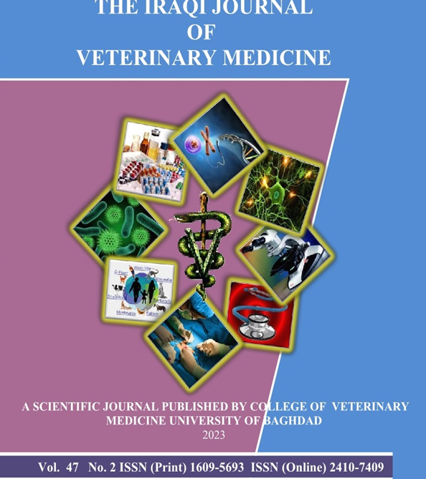
Editorial Board Composition
Total of 39 professors across veterinary medicine disciplines
24 local Iraqi members
15 international members
United States
United Kingdom
Australia
Egypt
Malaysia
Russia
Lybia

Slide 5
Publication Statistics (1977-2023)
1977-2023
47 volumes published
94 issues
1045 research papers.

Slide 6
Transition to Digital Platform
1977-2016
Only print publication since foundation.
2016-2019
Launched electronic online version for wider accessibility
Different platforms

Slide 7
Management of Submissions
Until end of 2019
Traditional paper postal submission until end of 2019
2020-Present
Advanced to online management via Open Journal Systems (OJS)

Slide 8
Reasons for Scopus Rejection in 2017
Absence of publication ethics statement (required for Scopus)
Inconsistent quality and uniqueness of articles
Insufficient citations and referencing of published papers
Majority of authors from University of Baghdad, lacking diversity
Need for enhanced selectivity in publication decisions
Unclear publishing policies and processes
Notes:
أسباب رفض سكوبوس عام 2017
باختصار، كانت الأسباب الرئيسية التي تم تسليط الضوء عليها هي: الافتقار إلى بيان الأخلاقيات، وعدم اتساق جودة/مساهمات المقالات، والاستشهادات الضعيفة، وتمثيل المؤلفين من جامعة واحدة فقط، والحاجة إلى الانتقائية، وسياسات النشر غير الواضحة.
يبدو أن معالجة هذه القيود من خلال تنفيذ بيان الأخلاقيات، وتعزيز جودة البحث والمساهمات، وتحسين الاستشهادات، وتنويع التأليف، وتعزيز الانتقائية، وصياغة سياسات نشر واضحة هي المجالات الرئيسية المقترحة لتحسين فرص المجلة في الحصول على قبول من قبل Scopus في تقديم مستقبلي. .

Slide 9
Reasons for Scopus Rejection in 2017
Lack of a publication ethics statement
This is noted as a requirement for inclusion in Scopus
but was missing for IJVM at the time.
Inconsistency in quality and contribution of published articles
Scopus indicated there was high variability in the scientific value and uniqueness of papers in IJVM.
Articles needed to demonstrate stronger research contributions.
Insufficient citations
The journal was described as poorly cited
Scopus wanted to see an increase in references/citations within published articles.
Overrepresentation of authors from one university
Majority of IJVM authors were from Baghdad University
Scopus recommended broader representation from multiple institutions.
Need for selectivity in publications
Editors were advised to be more selective in accepting papers to publish, in order to enhance overall journal quality.
Unclear publishing policies
The emails noted a lack of clarity around vital publishing policies like peer review process, ethics, licensing, complaints, etc. These needed to be established and made transparent.
Notes:
In summary, the primary reasons highlighted were: lack of ethics statement, inconsistent quality/contributions of articles, poor citations, author representation from just one university, need for selectivity, and unclear publishing policies.
Addressing these limitations by implementing an ethics statement, strengthening research quality and contributions, improving citations, diversifying authorship, enhancing selectivity, and formulating clear publishing policies seem to be the main areas suggested for improving the journal's chances of getting accepted by Scopus in a future submission.
باختصار، كانت الأسباب الرئيسية التي تم تسليط الضوء عليها هي: الافتقار إلى بيان الأخلاقيات، وعدم اتساق جودة/مساهمات المقالات، والاستشهادات الضعيفة، وتمثيل المؤلفين من جامعة واحدة فقط، والحاجة إلى الانتقائية، وسياسات النشر غير الواضحة.
يبدو أن معالجة هذه القيود من خلال تنفيذ بيان الأخلاقيات، وتعزيز جودة البحث والمساهمات، وتحسين الاستشهادات، وتنويع التأليف، وتعزيز الانتقائية، وصياغة سياسات نشر واضحة هي المجالات الرئيسية المقترحة لتحسين فرص المجلة في الحصول على قبول من قبل Scopus في تقديم مستقبلي. .

Slide 10
Addressing Scopus Rejection Feedback
Iraqi Journal of Veterinary Medicine rejected by Scopus in 2017
Key deficiencies highlighted by Scopus for addressing
Significant enhancements implemented from 2017-2024 to improve journal quality

Slide 11
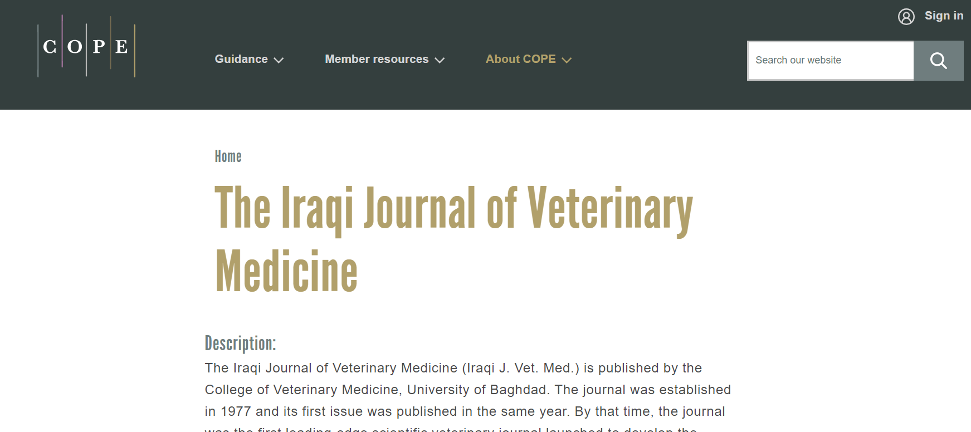
1: Lack of Publication Ethics Statement
Action Taken
Joined Committee on Publication Ethics (COPE)
Comprehensive publication ethics statement added in 2021 covering
Peer review policies, Plagiarism screening, Authorship criteria, Licensing terms, Access policies, Animal welfare, Conflict of interest
Notes:
Adopted and prominently displayed a publication ethics statement in alignment with the Committee on Publication Ethics (COPE) standards

Slide 12
Archiving and Preservation
Inclusion in major Iraqi academic journal archives.‎
Participation in CLOCKSS and LOCKSS for digital preservation‎

Slide 13
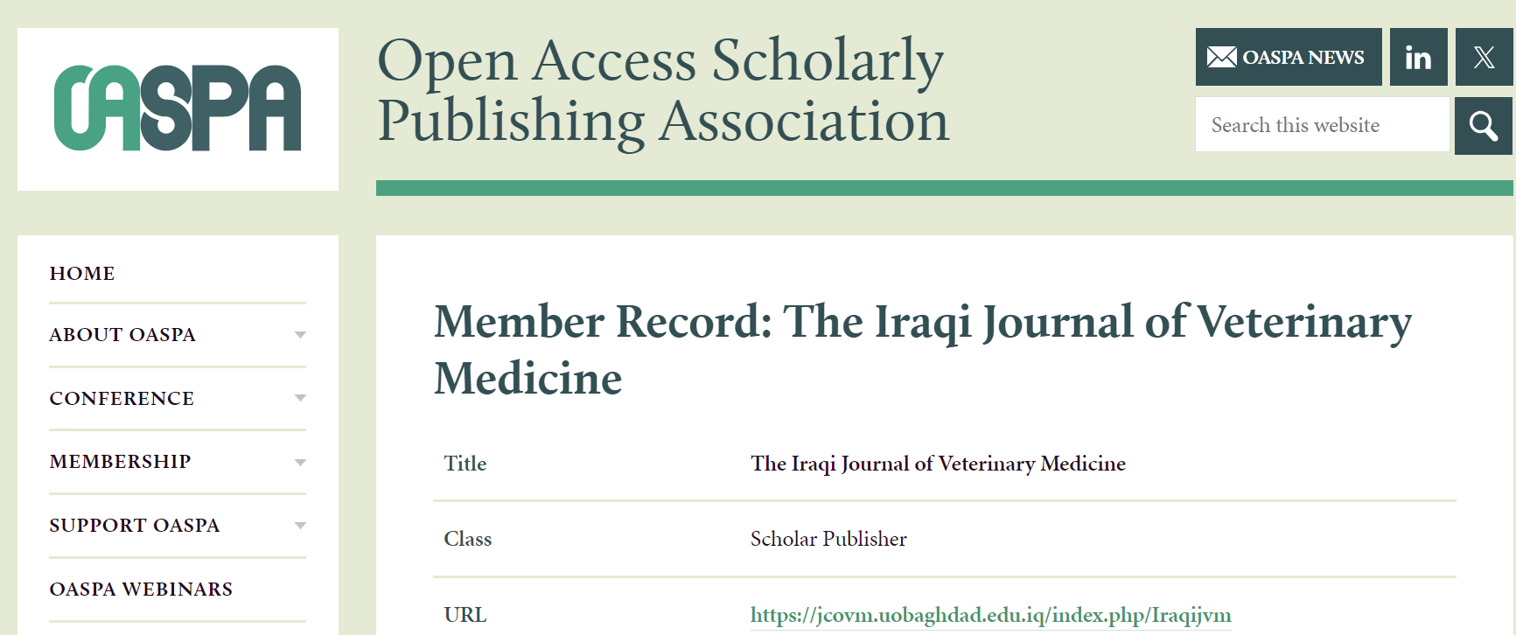
2: Inconsistency in Article Quality and Uniqueness
Action Taken
Rigorous peer review process implemented
Enhanced screening for significant contributions
Participation in the Open Access Scholarly Publishers Association (OASPA) supports this commitment to quality and integrity in scholarly publishing.
Notes:
Percentage of invited articles increased from 5% to 12% currently
Rigorous double-blind peer review implemented, with 2-3 reviewers per paper
Screening process enhanced to only accept papers with novel contributions

Slide 14
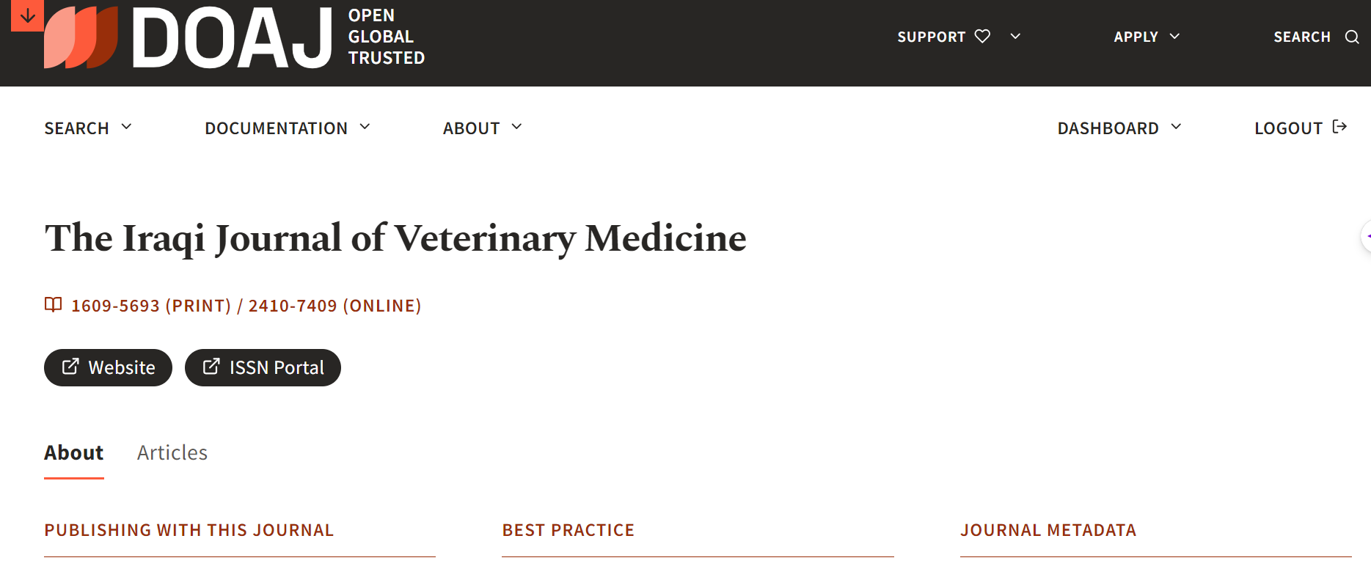
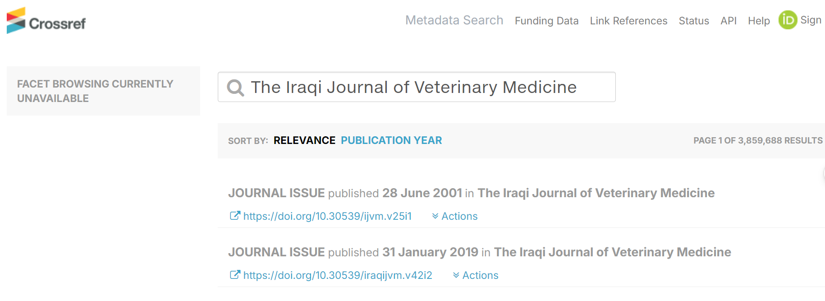
3: Insufficient Article Citations
Action Taken
Assignment of Digital Object Identifiers (DOIs) in 2019 to all articles improve accessibility
Indexed in Directory of Open Access Journals (DOAJ) in 2021 to increase discoverability
Notes:
Implemented strategies to improve the journal's visibility and citation rate, including the assignment of Digital Object Identifiers (DOIs) to all articles for better indexing and discoverability.

Slide 15
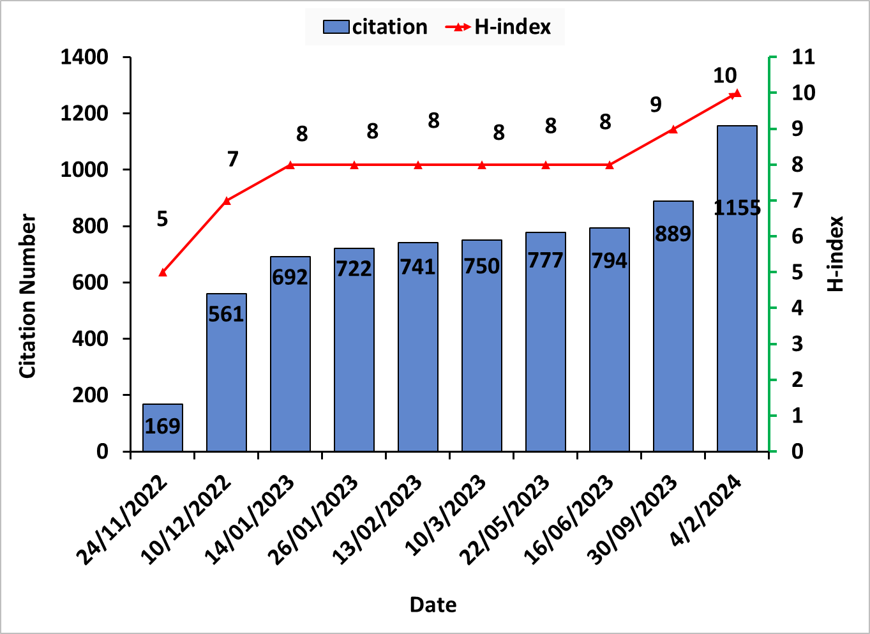
3: Insufficient Article Citations
Action Taken
Scopus citations
increased from 169 (2017) to 1155 (2024)
H-Index: 10‎
Google Scholar citations
Increased from 221 (2017) to 633 (2023)
H-Index: 22
I-10 Index: 82
Notes:
Implemented strategies to improve the journal's visibility and citation rate, including the assignment of Digital Object Identifiers (DOIs) to all articles for better indexing and discoverability.

Slide 16
Indexing and Ethical Standards
WHO Eastern Mediterranean Regional Office (EMRO) Virtual Health Library
a network of electronic health and biomedical information resources for health care ‎professionals in the Eastern Mediterranean Region
Index Medicus for the Eastern Mediterranean Region (IMEMR)‎
a regional index of health and medical journals published in the Eastern Mediterranean ‎Region, maintained by the WHO Regional Office for the Eastern Mediterranean
Centre for Agriculture and Bioscience International (CABI) Digital Library inclusion in 2020.‎
a UK-based nonprofit inter-governmental organization for scientific research and ‎publishing on agriculture and the environment
Partnership with Impactio for academic impact analytics and professional networking in 2022‎
Notes:
. It provides access to various databases ‎and services, such as the IMEMR, the AIDS Information Exchange Centre, the Arabic ‎Medical Subject Headings

Slide 17
4: Lacking diversity
Action Taken
International authors and reviewers recruited
Actively pursued a broader international authorship base to diversify contributions
Editorial board expanded from 17 members (all Iraqi) to 39 members currently
15 international editors from United States, United Kingdom, Australia
33 authors from 15 different countries in recent publications

Slide 18
4: Lacking diversity
Action Taken
‎2022-2023‎
Total Published Research: 47‎
Local Research Papers: 36‎
International Research Papers: 11‎
Number of International Researchers: 33‎
Percentage of International Contributions: 23.4%‎

Slide 19
5: Need for Selectivity in Accepting Articles
Action Taken
Rigorous Peer Review Process
Increased number of expert reviewers per article.
Match reviewers with submissions based on expertise.
Provide clear and detailed guidelines for evaluation.
Updated Editorial Policies
Emphasize quality, relevance, and originality as core acceptance criteria.
Clearly define submission evaluation standards
Notes:
المقالات". يشير هذا المصطلح إلى حالة لا تُظهر فيها المجلة تمييزًا كافيًا أو تدقيقًا في المقالات المقدمة بناءً على الجودة أو الأهمية أو الأصالة خلال عملية المراجعة النظيرة وعملية القبول. يمكن أن ينجم هذا الأمر عن عدة أسباب، منها:
عملية المراجعة النظيرة غير كافية: إذا لم تكن عملية المراجعة النظيرة صارمة أو شاملة، قد يتم قبول مقالات ذات قيمة علمية أو جدة أقل. آلية مراجعة نظيرة قوية أساسية لضمان نشر المقالات ذات الجودة العالية والأهمية فقط.
السياسات التحريرية: قد تكون لدى المجلة سياسات تحريرية متساهلة لا تعطي الأولوية للمعايير العالية المطلوبة للنشر. وهذا يمكن أن يؤدي إلى قبول مقالات لا تسهم بشكل كبير في المجال أو ليست ذات جودة كافية.
الكم على حساب الجودة: قد تسعى المجلات إلى زيادة حجم نشرها وتتنازل عن تحديدية المقالات، مما يؤدي إلى قبول عدد أكبر من الطلبات دون التزام صارم بمعايير الجودة والأهمية.
نطاق واسع: أحيانًا، قد تجد المجلات ذات النطاق الواسع صعوبة في الحفاظ على مستوى عالٍ من التحديدية بسبب تنوع المواضيع التي تغطيها. وقد يجعل هذا من الصعب جذب مراجعين ذوي الخبرة المناسبة أو الحفاظ على ثبات في جودة المقالات المقبولة.
معالجة هذه المشكلة عادةً ما تتضمن تشديد عملية المراجعة النظيرة، توضيح وتطبيق سياسات تحريرية أكثر صرامة، ضمان وجود نطاق واضح ومركّز للمجلة، والتأكيد على أهمية الجودة والأصالة في المقالات المقدمة. من خلال القيام بذلك، يمكن للمجلة تعزيز تأثيرها العلمي وسمعتها في المجتمع

Slide 20
6: Unclear Publishing Policies and Processes
Action Taken
Comprehensive policies added covering peer review, ethics, licensing, access
Openly accessible on journal website
Adherence confirmed through archiving policies

Slide 21
Conclusion
Dedicated to Quality and Integrity
Upholding the highest publishing standards and embracing international ethical guidelines.
Strategic Enhancements
Enhanced peer review, broadened international participation, and improved visibility through indexing.
Forward Momentum
Committed to ongoing improvement and aiming for Scopus inclusion.
Thank You
Appreciation for engagement and open to discussions.
Notes:
مكرسة للجودة والنزاهةا
لتمسك بأعلى معايير النشر واحتضان المبادئ التوجيهية الأخلاقية الدولية.التحسينات الاستراتيجيةتعزيز مراجعة النظراء، وتوسيع المشاركة الدولية، وتحسين الرؤية من خلال الفهرسة.الزخم إلى الأمامملتزمون بالتحسين المستمر ويهدفون إلى إدراج Scopus.شكرًا لكالتقدير للمشاركة والانفتاح على المناقشات.

